Slide 1
Herramientas de Pruebas Funcionales
Integrantes:-Emanuel Villanueva
-Eduardo Obreque

Slide 2
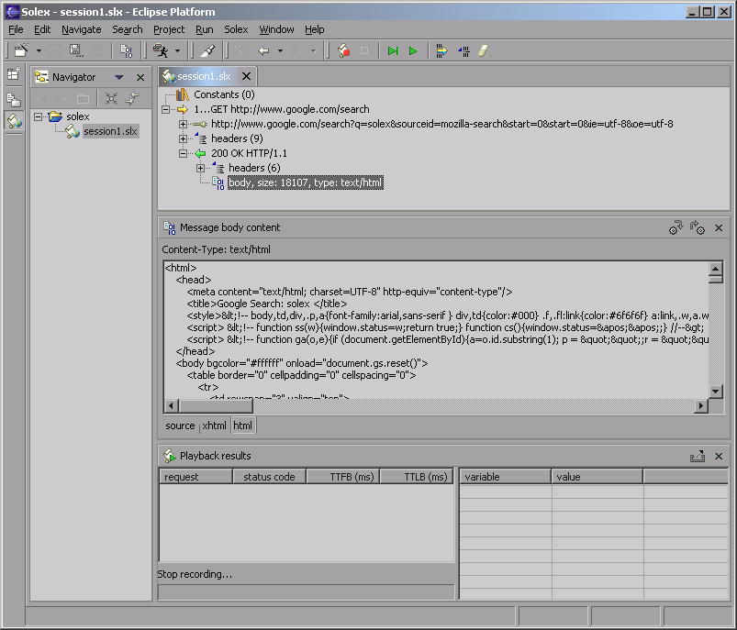
Solex
Es una herramienta gratuita que fue creada como un complemento para el eclipse. Actúa como proxy http y registra solicitudes y respuestas http que pasan por el cable web y un servidor web.

Slide 3
Ventajas
GRABAR MENSAJES HTTP ACTUANDO COMO PROXY WEB.
REGLAS DE REEMPLAZO PARA MOSTRAR RESPUESTAS HTTP.
GUARDAR SESIONES COMO XML Y REABRIRLAS MAS TARDE.
ADJUNTA REGLAS DE REEMPLAZO PARA HTTP.

Slide 4
Desventajas
LIMITADO SOLO PARA ECLIPSE.

Slide 5
WebInject
WebInject es una herramienta gratuita para pruebas automatizadas de aplicaciones web y servicios web. Se puede usar para probar componentes individuales del sistema que tienen interfaces HTTP y se pueden crear un conjunto de pruebas automáticas funcionales, de aceptación y de regresión. Permite ejecutar muchos casos de prueba y recopilar / informar sus resultados. WebInject ofrece visualización de resultados en tiempo real y también se puede usar para monitorear los tiempos de respuesta del sistema.

Slide 6
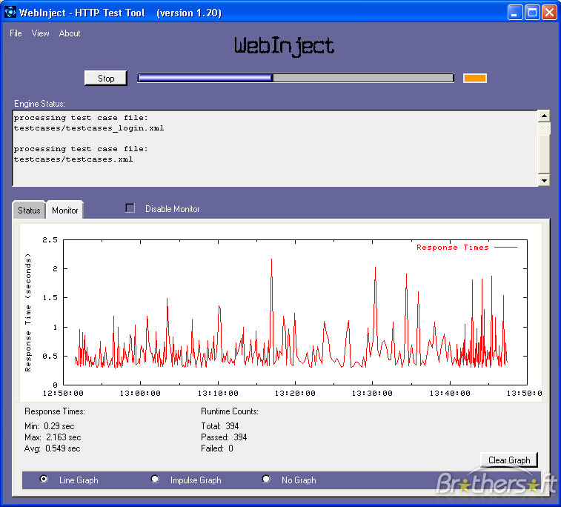
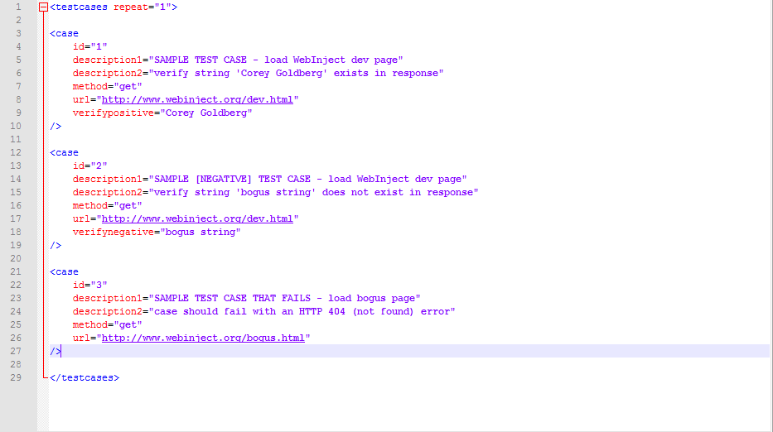

Slide 7
Ventajas
1. Es una herramienta gratuita.
2. Puede ejecutarse en los sistemas Microsoft Windows, GNU/Linux, BSD, Solaris, MAC OS, y otros.
3. Posee una arquitectura abierta lo que permite la modificación del código fuente mediante el lenguaje Pearl.
4. Genera un gráfico en tiempo de ejecución para mostrar la evolución de las pruebas en tiempo real

Slide 8
Desventajas
1. Las pruebas se deben escribir en un editor externo con formato XML.
2. Hay que tener el intérprete de Pearl instalado en el sistema.

Slide 9
Conclusión
Con las dos herramientas podemos realizar lo mismo y Solex tiene una interfaz mas amigable pero si sabemos xml deberíamos utilizar Webinject ya que permite realizar varias pruebas de manera mas rápida

